Slide 1

서울 싱가폴 리전 웹서버 인프라 구성
제작자 이름 : 정 종 욱

Slide 2


묙표
기본 통신 환경 구성
전송 게이트웨이 온 프레미스의 VPN설정
전송 게이트웨이간 피어링 설정
장애 발생시 확인

Slide 3

전체 구성 시나리오
서울리전과 싱가포르리전 사이에
주변 클라이언트들이 Global Accelerator 이용해서
웹 어플리케이션에 접근한다
평상시 트래픽과
장애발생시 트래픽 변하는 환경 구성

Slide 4








전체 구성도
Aws-seoul.internal
Aws-singapored.internal
서울 리전
싱가포르 리전
부하분산
ALB
NAT
NAT
NAT
Web
Web
Web
기업망(IDC) 영역
기업망(IDC) 영역
DNS Server
DB Server
CGW
CGW
DB Server
DNS Server
DB복제

Slide 5
기본 평상시 구성도
Aws-seoul.internal
Aws-singapored.internal
서울 리전
싱가포르 리전
부하분산
ALB
NAT
NAT
NAT
Web
Web
Web
기업망(IDC) 영역
기업망(IDC) 영역
DNS Server
DB Server
CGW
CGW
DB Server
DNS Server
DB복제

Slide 6
장애 발생시 구성도
Aws-seoul.internal
Aws-singapored.internal
서울 리전
싱가포르 리전
ALB
상태 점검 실패
NAT
NAT
NAT
상태 점검 실패
Web
Web
Web
상태 점검 실패
기업망(IDC) 영역
기업망(IDC) 영역
DNS Server
DB Server
CGW
CGW
DB Server
DNS Server
DB복제

Slide 7
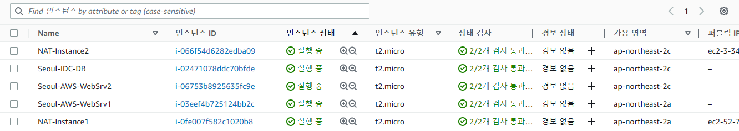
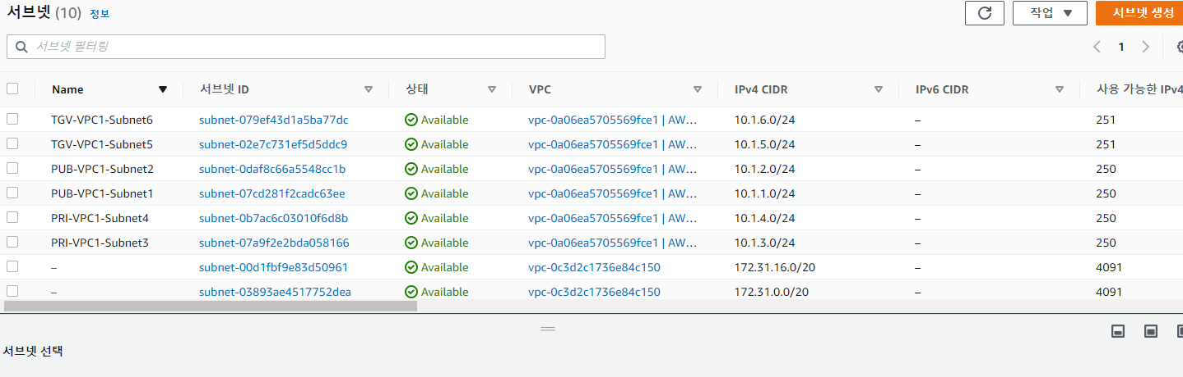
서울 VPC 인프라 구축

Slide 8
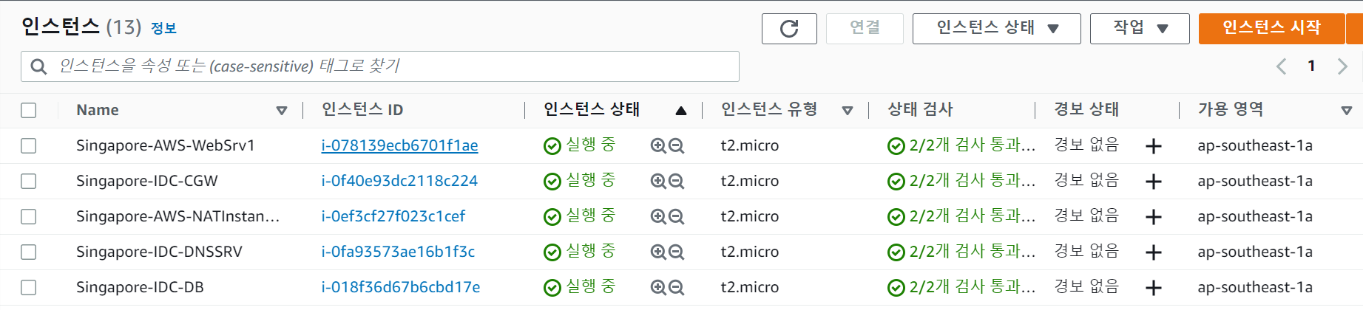
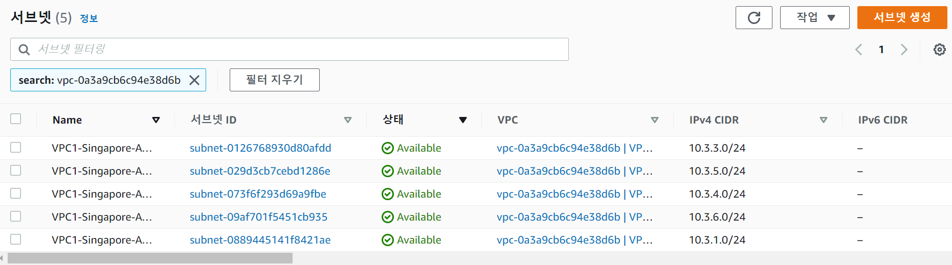
싱가포르 VPC 인프라 구축

Slide 9
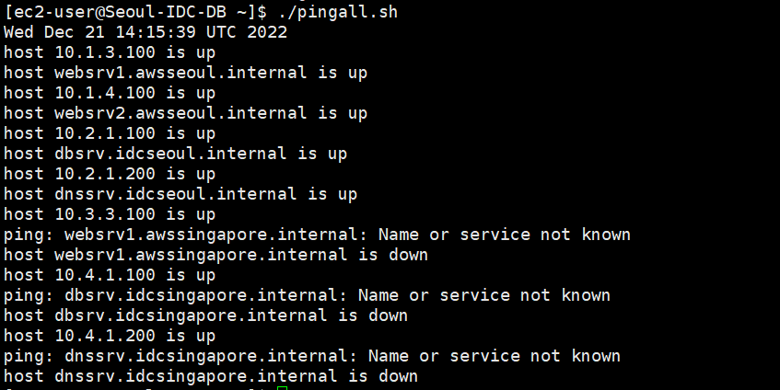
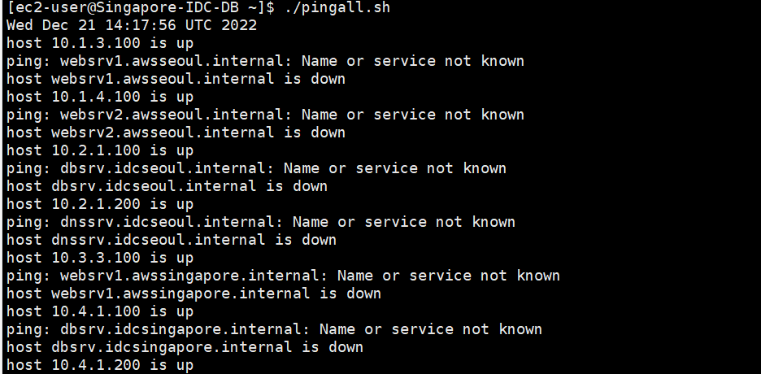
VPN site-tosite vpn연결후 통신확인
서울 IDC-DB
싱가폴 IDC-DB

Slide 10
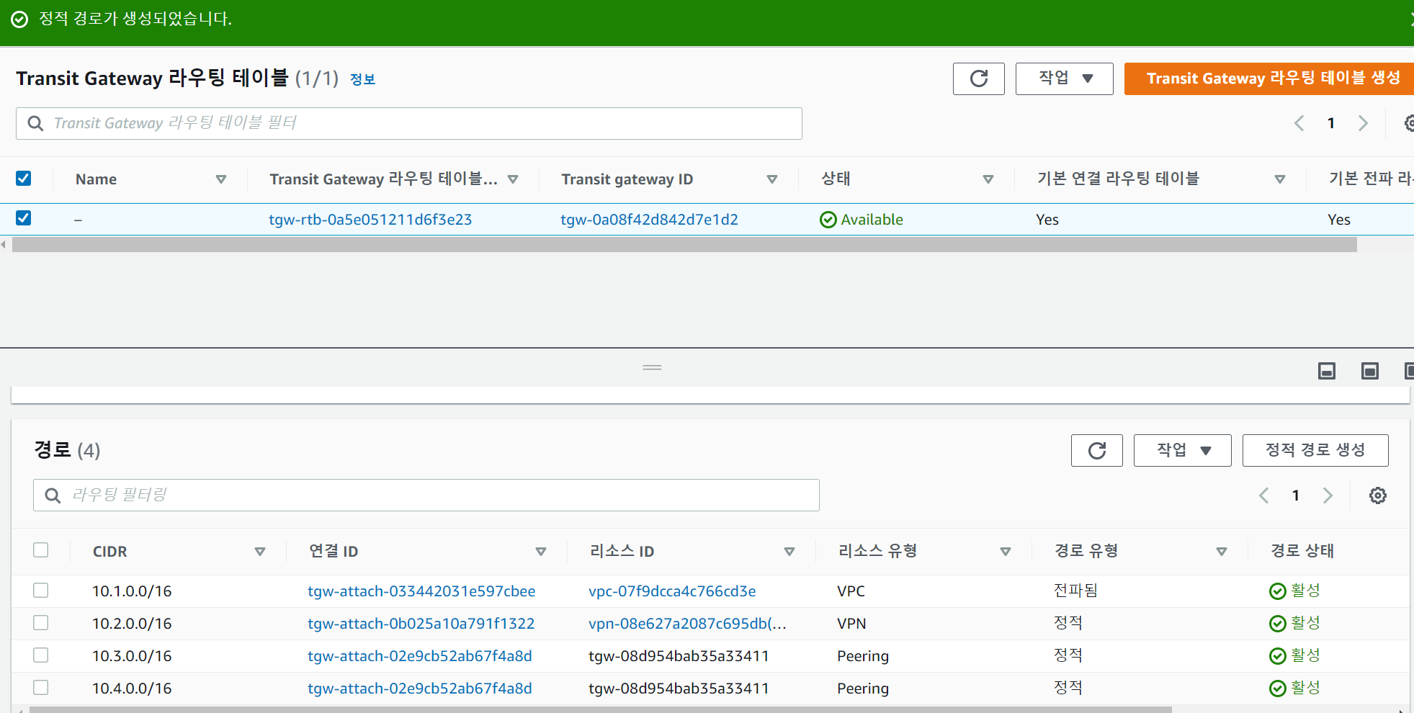
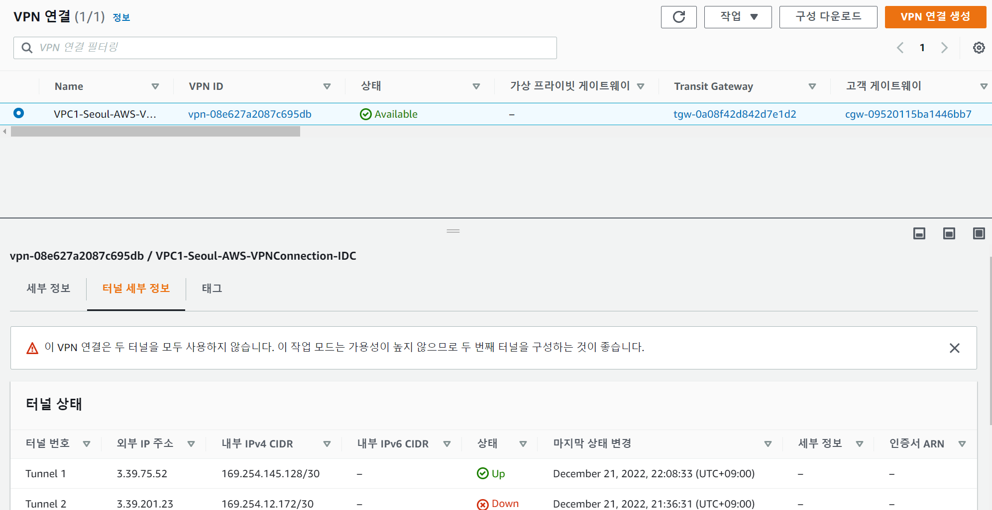
TGW 서울 리전 피어링 준비

Slide 11
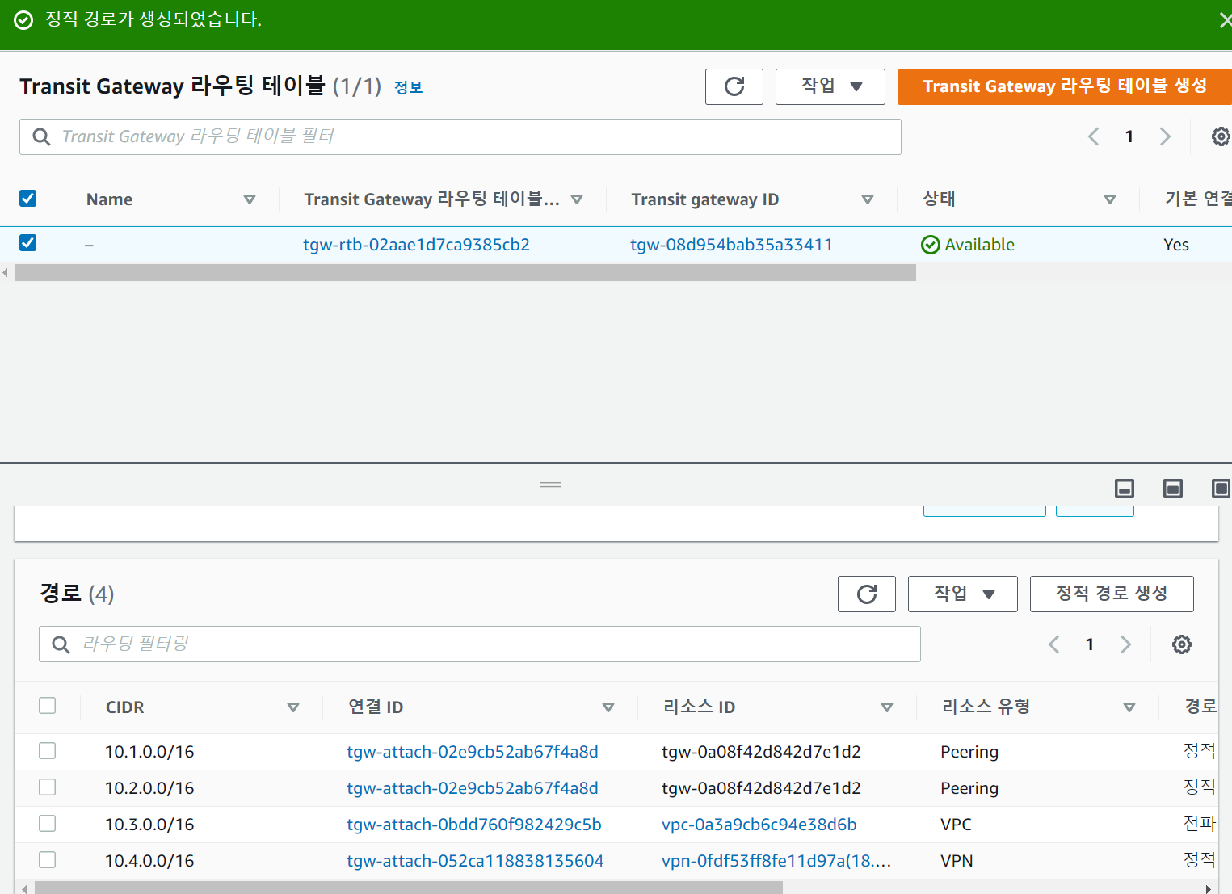
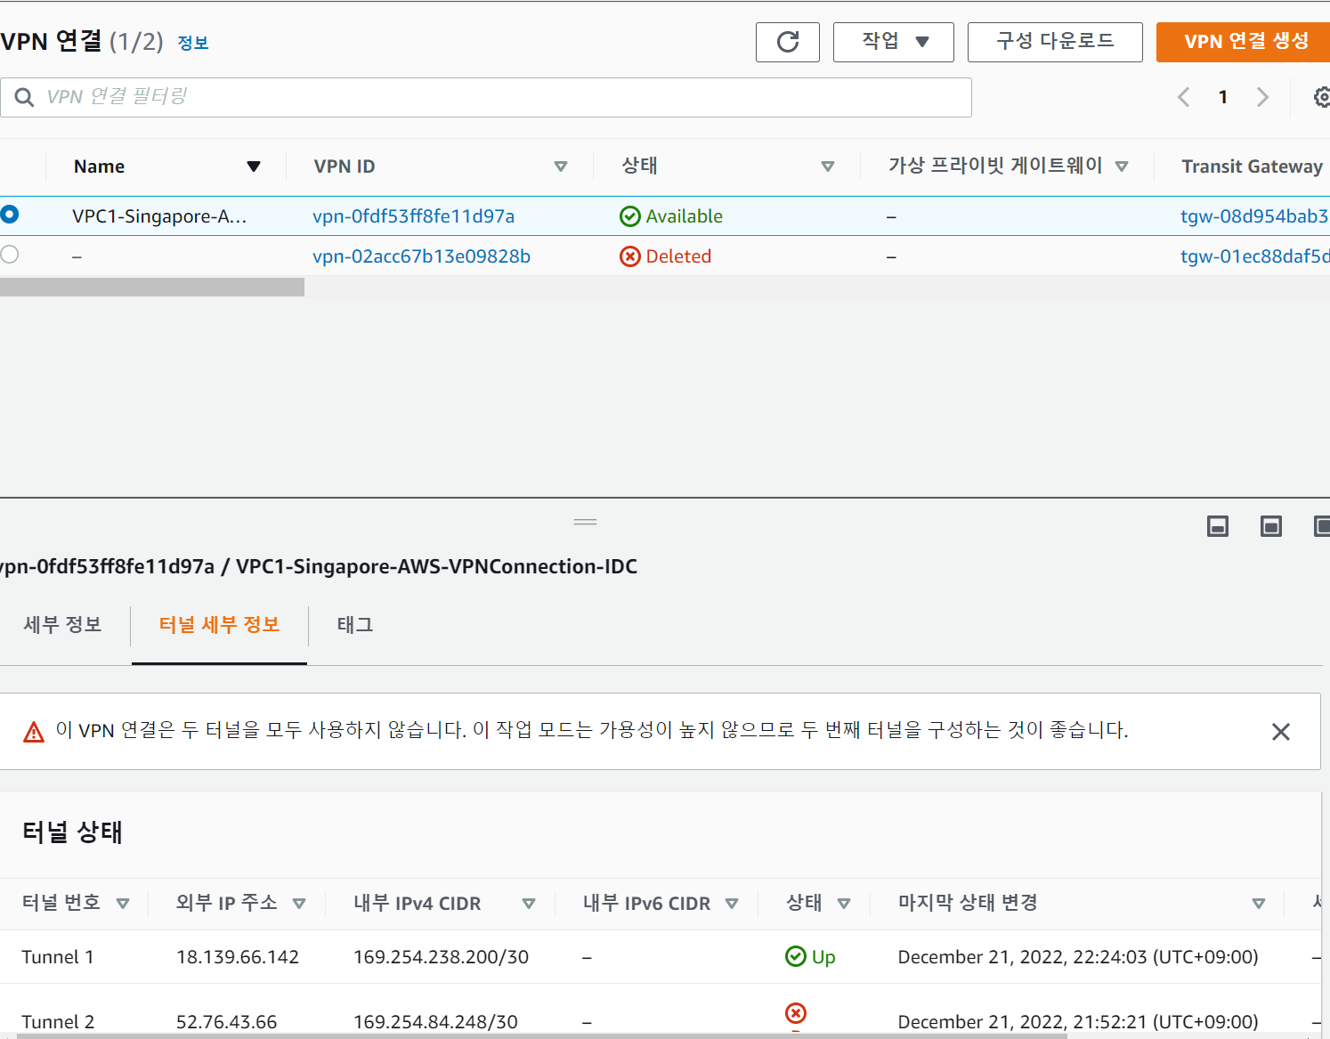
TGW 싱가포르 리전 피어링 준비

Slide 12
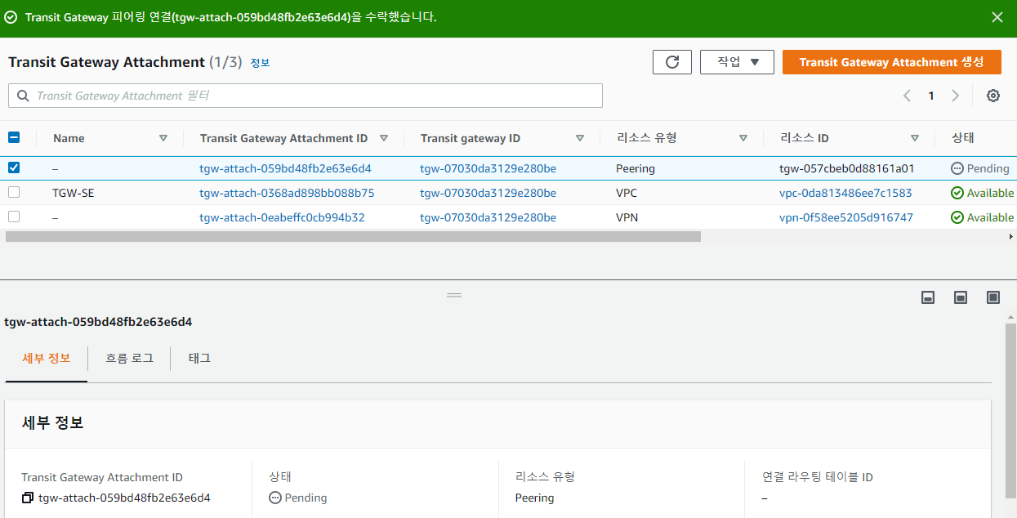
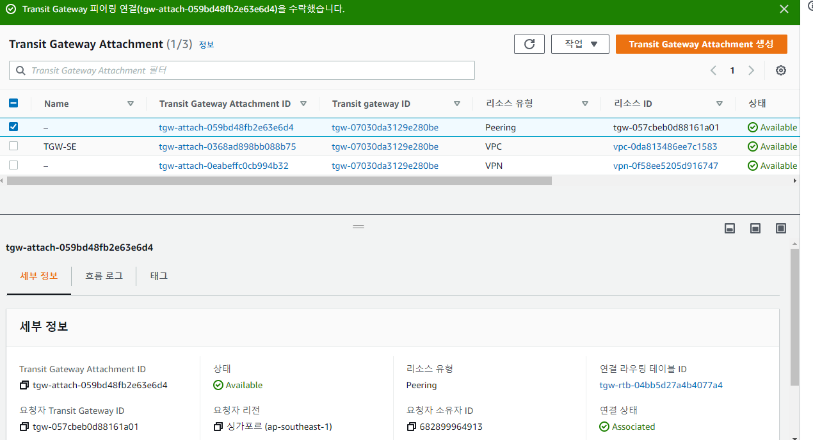
두 리전간 피어링 연결

Slide 13
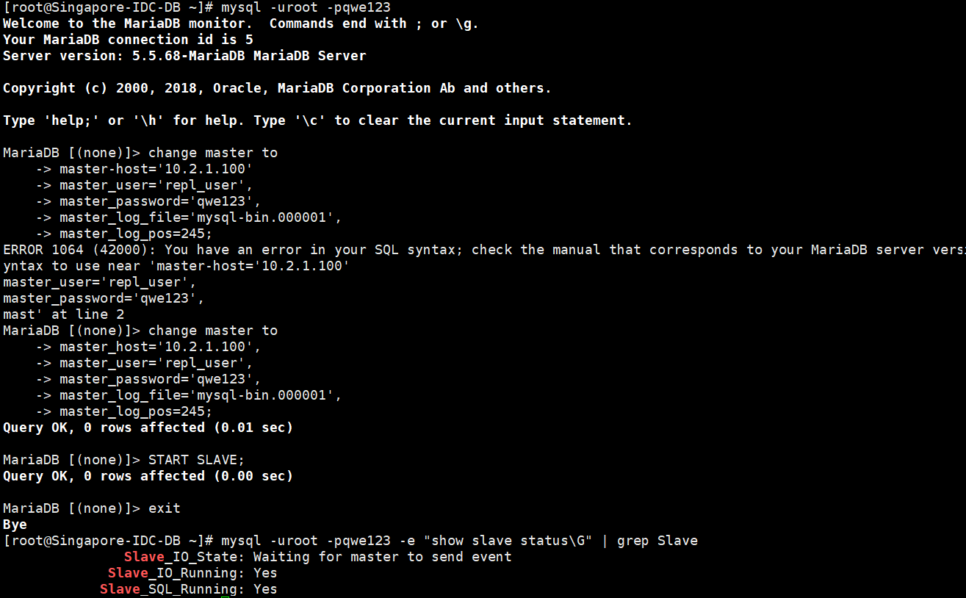
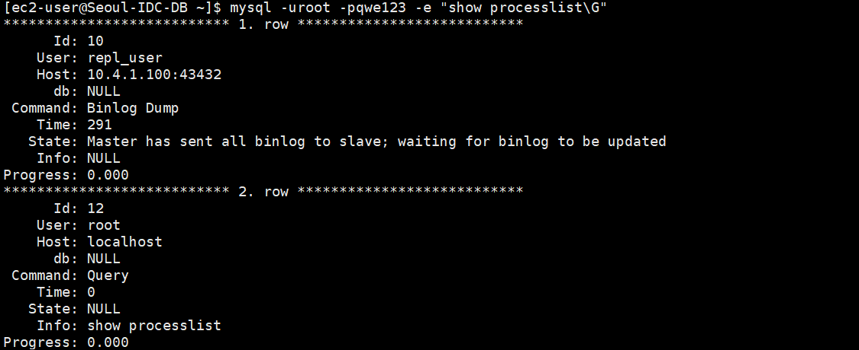
서울 – 싱가포르 DB 복제 진행
DB 복제 설정
서울 마스터 DB에서 복제 상태확인

Slide 14


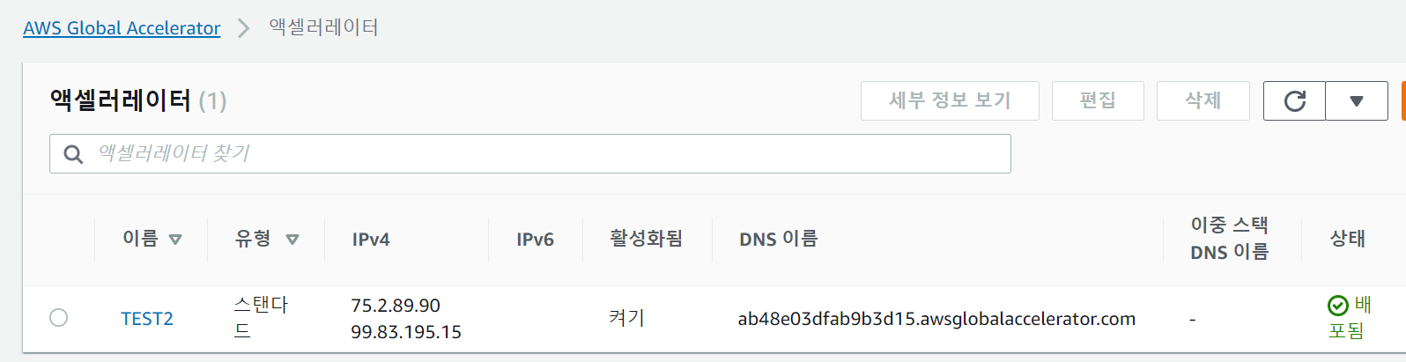
서울 리전 장애 발생전

Slide 15
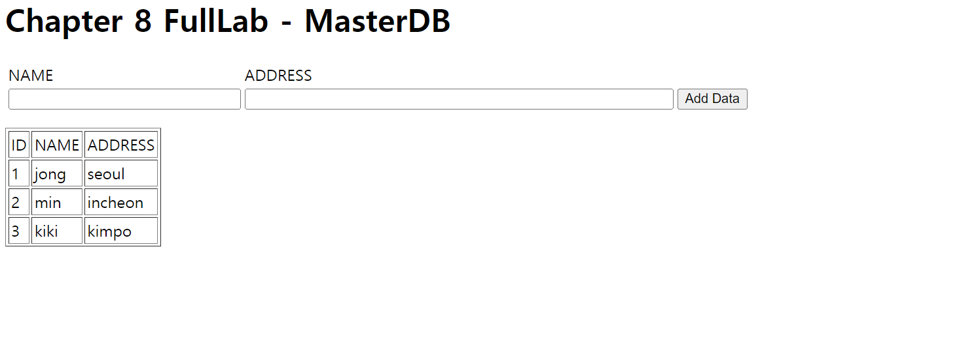
서울 리전 장애 발생전

Slide 16

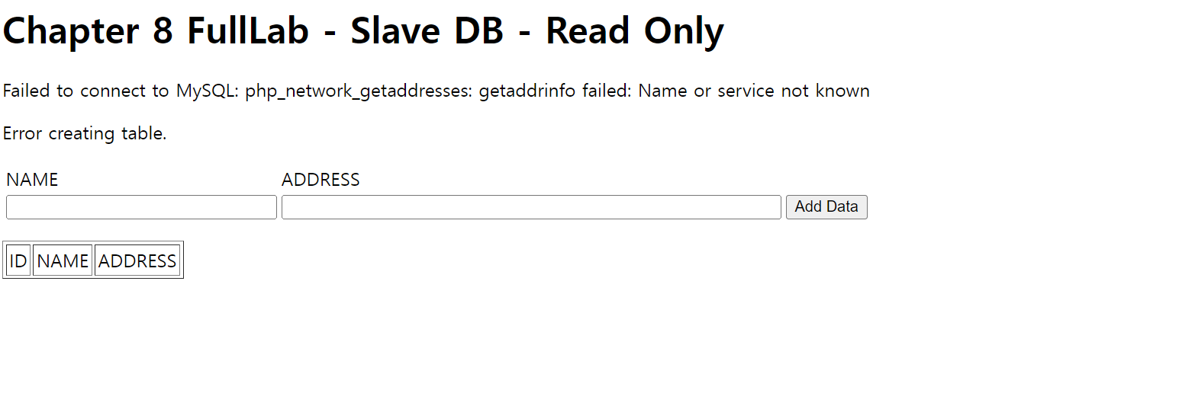
싱가폴 리전 장애 발생전

Slide 17
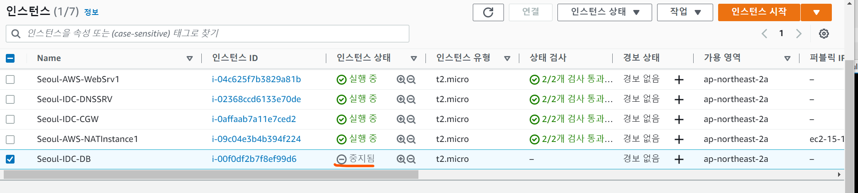
서울 온프레미스 마스터 DB중지

Slide 18
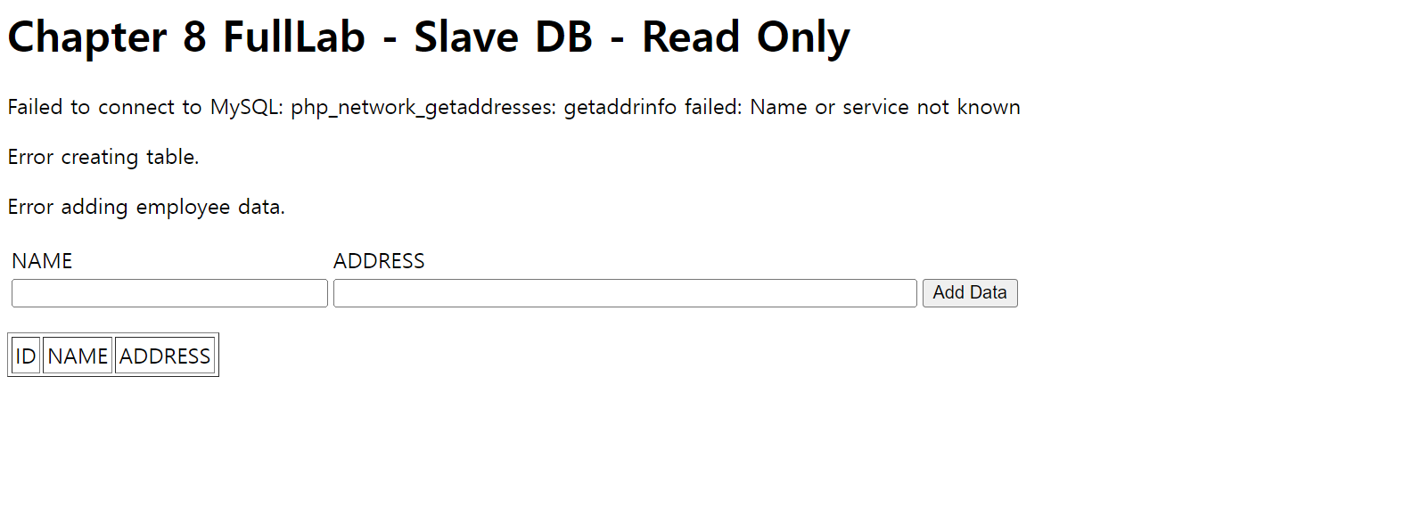
서울리전 장애발생 결과

Slide 19
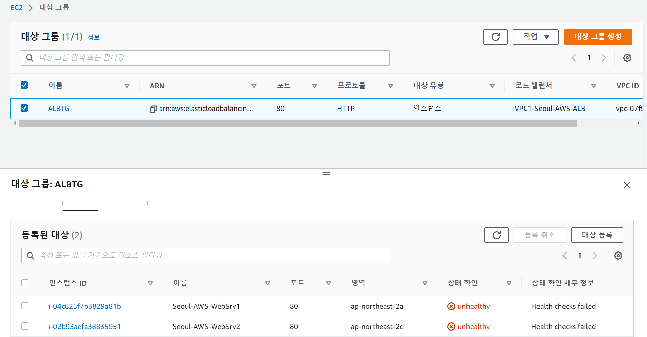
서울 ALB에서 상태확인

Slide 20
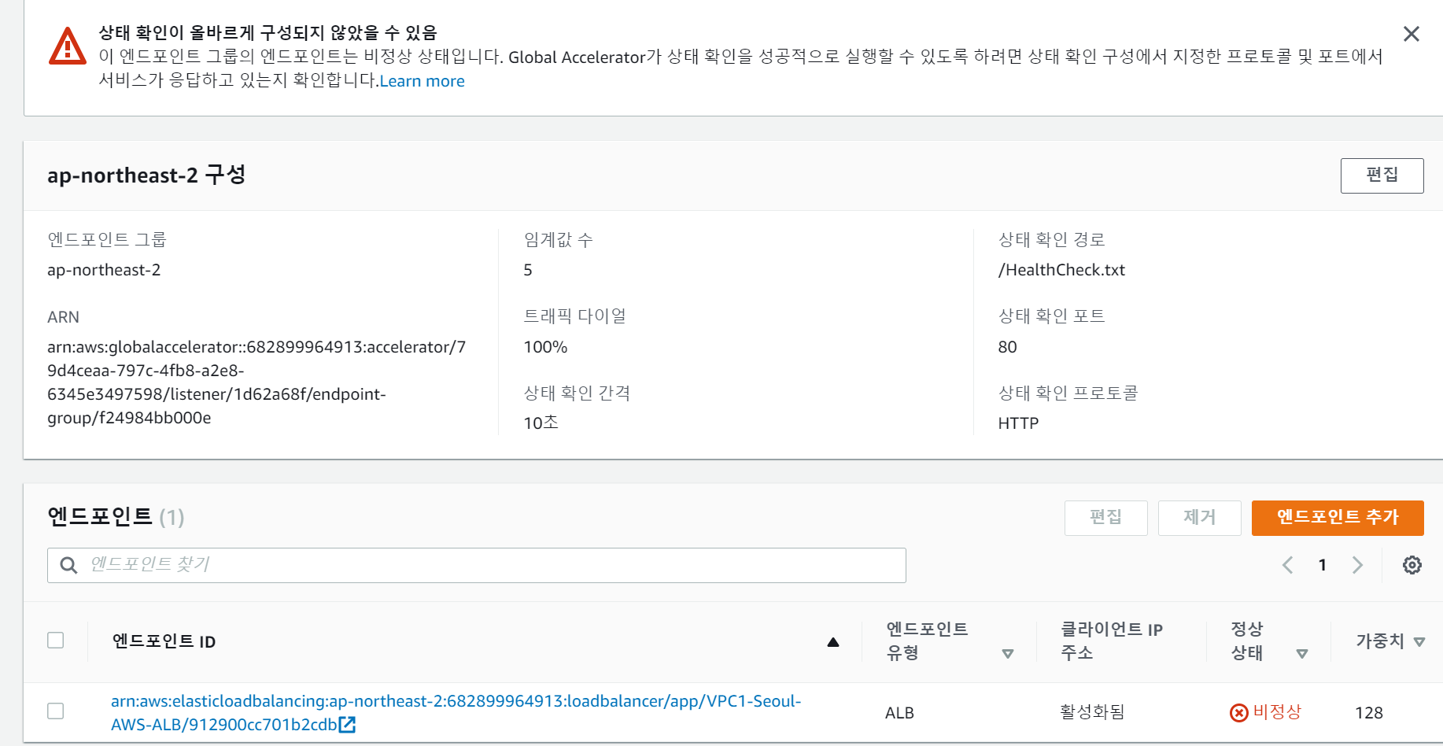
Global Accelerator에서 확인

Slide 21


감사합니다
22.10.15~
22.10.21
제작자: 정종욱

